Slide 1
IMBesluit - IMOD

Slide 2
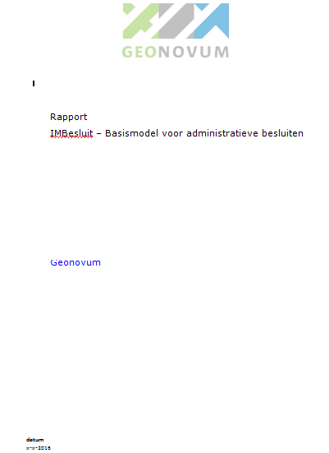
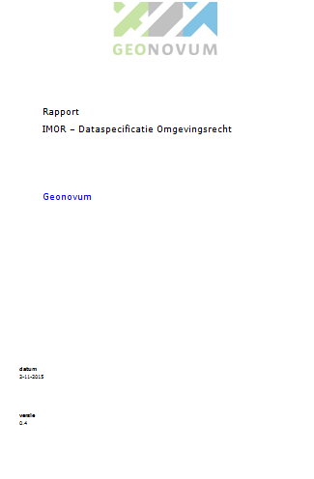

Slide 3
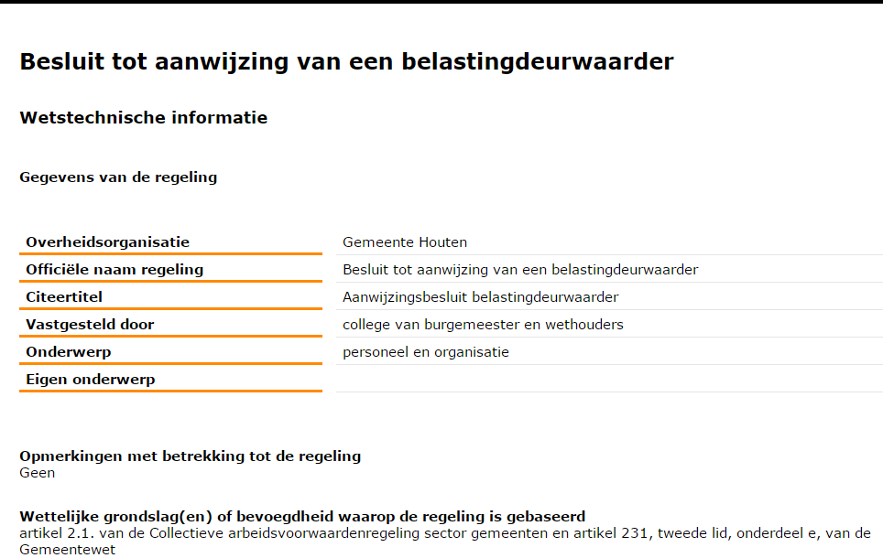

Slide 4
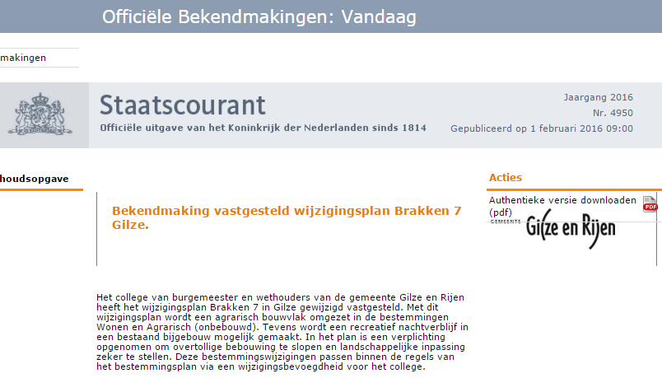

Slide 5
IMOR Principe

Slide 6
IMOR Model

Slide 8
Plus systematiek voor:
Identificatie
Temporeel model

